Slide 1


@origentech
Origen Tech
Corporate Deck
Portuguese Version

Slide 2



A Origen Tech é amplamente reconhecida na indústria por sua extensa experiência global em SAP ERP e seu profundo conhecimento em localização no SAP S/4HANA RISE, SAP Document and Reporting Compliance e SAP Global Trade Services.
Conta com escritórios nos Estados Unidos, Brasil, México, Argentina, Chile e Caribe, oferecendo suporte a mais de 150 clientes multinacionais em seus projetos nas Américas, Europa e Ásia.
Fundada em 2012 nos Estados Unidos, a Origen Tech é um parceiro SAP Gold VAR, Service Partner, Solution Partner e Co-innovation Partner, comprometida em ajudar os clientes a implementar soluções eficientes baseadas em processos.
Construindo pontes
Entre a tecnologia global e a experiência local
Impulsionando empresas globais – Sólidas alianças e parcerias – Soluções de risco e conformidade SAP DRC e SAP GTS – Ampla experiência em SAP ERP

Slide 3









































































































Quem confia na

Slide 4
SAP Document and Reporting Compliance
  Uma rede global de globalização
  Processos e serviços profissionais
Principais pontos de dor + Soluções
  Solução integrada com o backend (ECC/S4HANA)
Suporte ineficaz
  Alto esforço para a sincronização de mudanças legais
  Múltiplas contrapartes
  Falta de experiência em processos por parte do provedor de serviços EDI
Inconsistência de dados Ajustes realizados em softwares de terceiros não refletidos no backend
  Custo total de operações
  Múltiplas soluções para implementar e manter
  Múltiplos parceiros contratuais
Usabilidade
  Múltiplas telas, configurações e processos
Uma única solução
Abordagem End-to-End
  Experiência de usuário unificada
  Conjunto reduzido de ferramentas

Slide 5

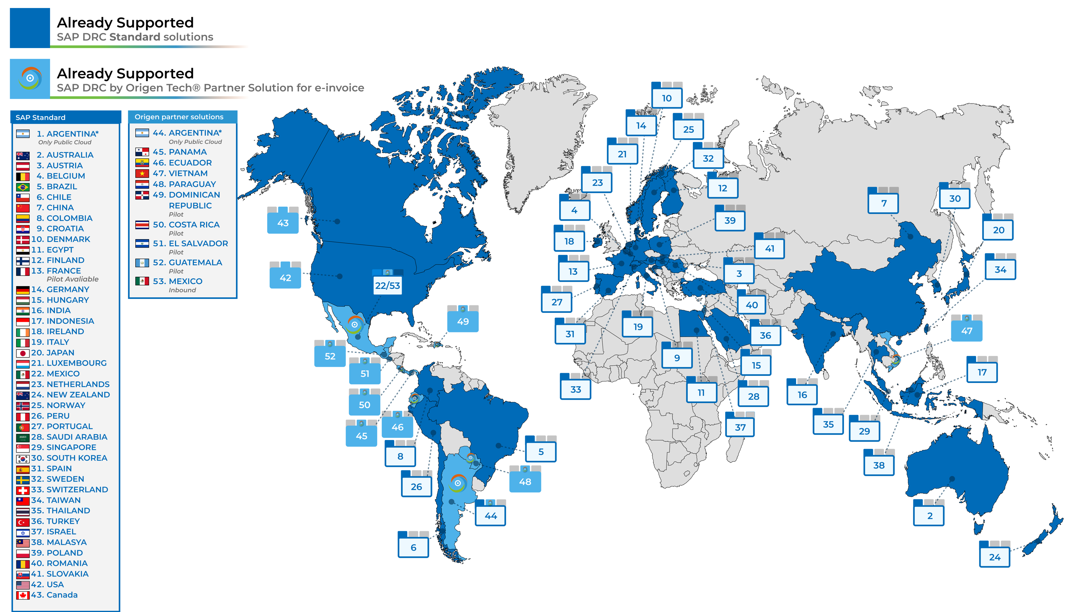

Nossos Serviços
SAP Document and Reporting Compliance
A development partner for SAP in Latin America, Central America, the Caribbean and Asia
Lead GTM Partner for SAP DRC​
Electronic Invoicing Solutions​
Partnership with Synchro (Brazil), the largest fiscal solutions provider, delivering integration with SAP DRC and Synchro
100+ Strong DEVOPS team​
For Product Development and
Innovation​
100+ countries requiring electronic document submissions to governments
Nossa ampla e exclusiva propriedade intelectual em vários países permite que nossos clientes multinacionais adotem as plataformas padrão do SAP Tax & Trade para operar em nível global.

Slide 6
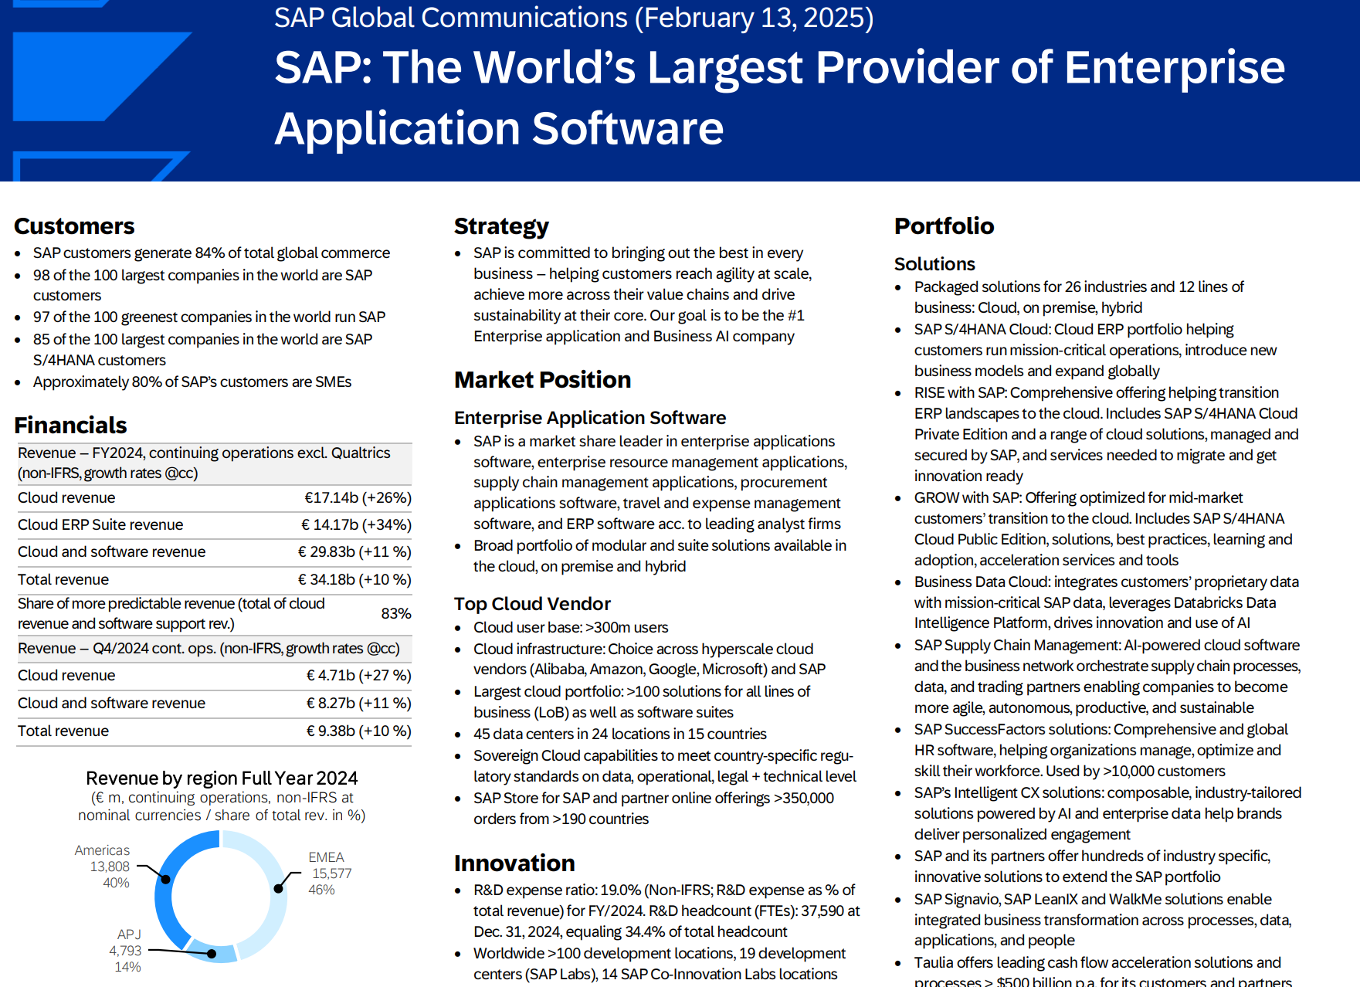
Folha Corporativa da SAP 2025
Clientes
Os clientes da SAP geram 84% do comércio global total
98 das 100 maiores empresas do mundo são clientes da SAP
97 das 100 empresas mais ecológicas do mundo utilizam SAP
85 das 100 maiores empresas do mundo são clientes do SAP S/4HANA
Aproximadamente 80% dos clientes da SAP são PMEs
De acordo com um relatório de março de 2025 da Conferência das Nações Unidas sobre Comércio e Desenvolvimento (UNCTAD), o comércio global em 2024 atingiu um recorde de 33 trilhões de dólares, um aumento de 3,7% em relação ao ano anterior.
A Origen foi apresentada pela SAP como parceira de codesenvolvimento do produto SAP GTS no México e no Brasil.
https://tac-insights.com/events/sap-for-global-trade-and-tax/sponsors-partners/
Notes:
Drag the image you want to place

Slide 7

Tendências e Dinâmica do Mercado para a Gestão do Comércio Internacional
Dinâmica de Mercado
Desafios + Oportunidades
A otimização de custos aumentou a complexidade das cadeias de suprimentos globais, já que as fontes de menor custo frequentemente expõem riscos que não se tornam visíveis até que ocorram interrupções.
Reconhecer e avaliar a exposição potencial associada à escassez de suprimentos, tarifas e regulamentações comerciais em evolução para planejar proativamente estratégias de mitigação.
O crescimento do comércio eletrônico ampliou significativamente as oportunidades de comércio transfronteiriço, permitindo que empresas de todos os tamanhos acessem mercados globais por meio de plataformas on-line.
Adotar tecnologias digitais e automação dentro das operações para melhorar a eficiência, aumentar a flexibilidade e manter-se competitivo em um mercado em constante evolução.
As negociações em curso e as mudanças nos acordos comerciais, bem como as flutuações nas tarifas e as tensões comerciais entre nações, podem afetar os termos e condições do comércio internacional.
Gerenciar e aproveitar de maneira eficiente os Acordos de Livre Comércio (ALC), entrepostos aduaneiros, Zonas de Comércio Exterior (ZCE) e mecanismos comerciais similares para otimizar operações e maximizar benefícios.
O panorama regulatório do comércio internacional está em evolução, o que pode influenciar a dinâmica do mercado e as práticas comerciais.
Cumprir os crescentes requisitos de conformidade associados a sanções e tarifas, apoiar novas regulamentações de sustentabilidade que afetam os processos comerciais e adaptar-se a mudanças em procedimentos e normas aduaneiras.
Os rápidos avanços tecnológicos e a digitalização estão transformando os processos do comércio global, impactando provavelmente os comportamentos do mercado e as estratégias comerciais.
Aproveitar as tecnologias na nuvem como estratégia fundamental para manter-se atualizado com inovações como a Inteligência Artificial (IA) e aproveitar seu potencial para o crescimento e desenvolvimento empresarial.
7
7
Notes:
Cost optimization has increased complexity in global Supply Chain, but as a result organizations require the ability to assess and address inherent risks
There is an opportunity to embrace automation in order to enhance efficiency and help you stay competitive
This past year has been especially volatile in terms of tariffs and trade agreements… but organizations have an opportunity to address those challenges to some extent by utilizing Free Trade Agreements to streamline operations, and mitigate the impact of tariffs and social-political conditions.
The only guarantee in life is that there are no guarantees. The past few years have taught us is that the market is everchanging and unpredictable. SAP’s goal is… and has been … to put you in the best position to address the challenges to come and to capitalize on opportunities.

Slide 8
SAP Global Trade Services
GTS
SAP Global
Trade Services
Gestão Aduaneira
Gestão de Conformidade
Gerencie as aduanas de importação e exportação, a documentação, as tarifas e a classificação de produtos. Otimize a economia de custos por meio de estratégias comerciais.
Gestão de Importações e Exportações
Garanta a conformidade das exportações e importações por meio da verificação de embargos nas transações, da gestão de licenças e do uso de bloqueios ou liberações on-line para as operações.
Triagem de Partes Sancionadas
Relatórios
Acordos de Livre Comércio
Gestão de Preferências Comerciais
Triagem de Partes Sancionadas
Aproveite os benefícios dos acordos de livre comércio com a qualificação automática de produtos, a solicitação de declarações de fornecedores e a emissão de declarações de clientes.
Permita a triagem de partes sancionadas nas operações de vendas, compras e finanças, com bloqueio automático e revisão otimizada por meio de listas de trabalho e fluxos de trabalho intuitivos para casos escalados e autorizações.
Intrastat
Gerencie as declarações Intrastat fornecendo dados estatísticos em um formato específico por país para o comércio intraeuropeu entre os estados membros da UE, apresentados perante a autoridade aduaneira correspondente.
Notes:
talk to slide

Slide 9
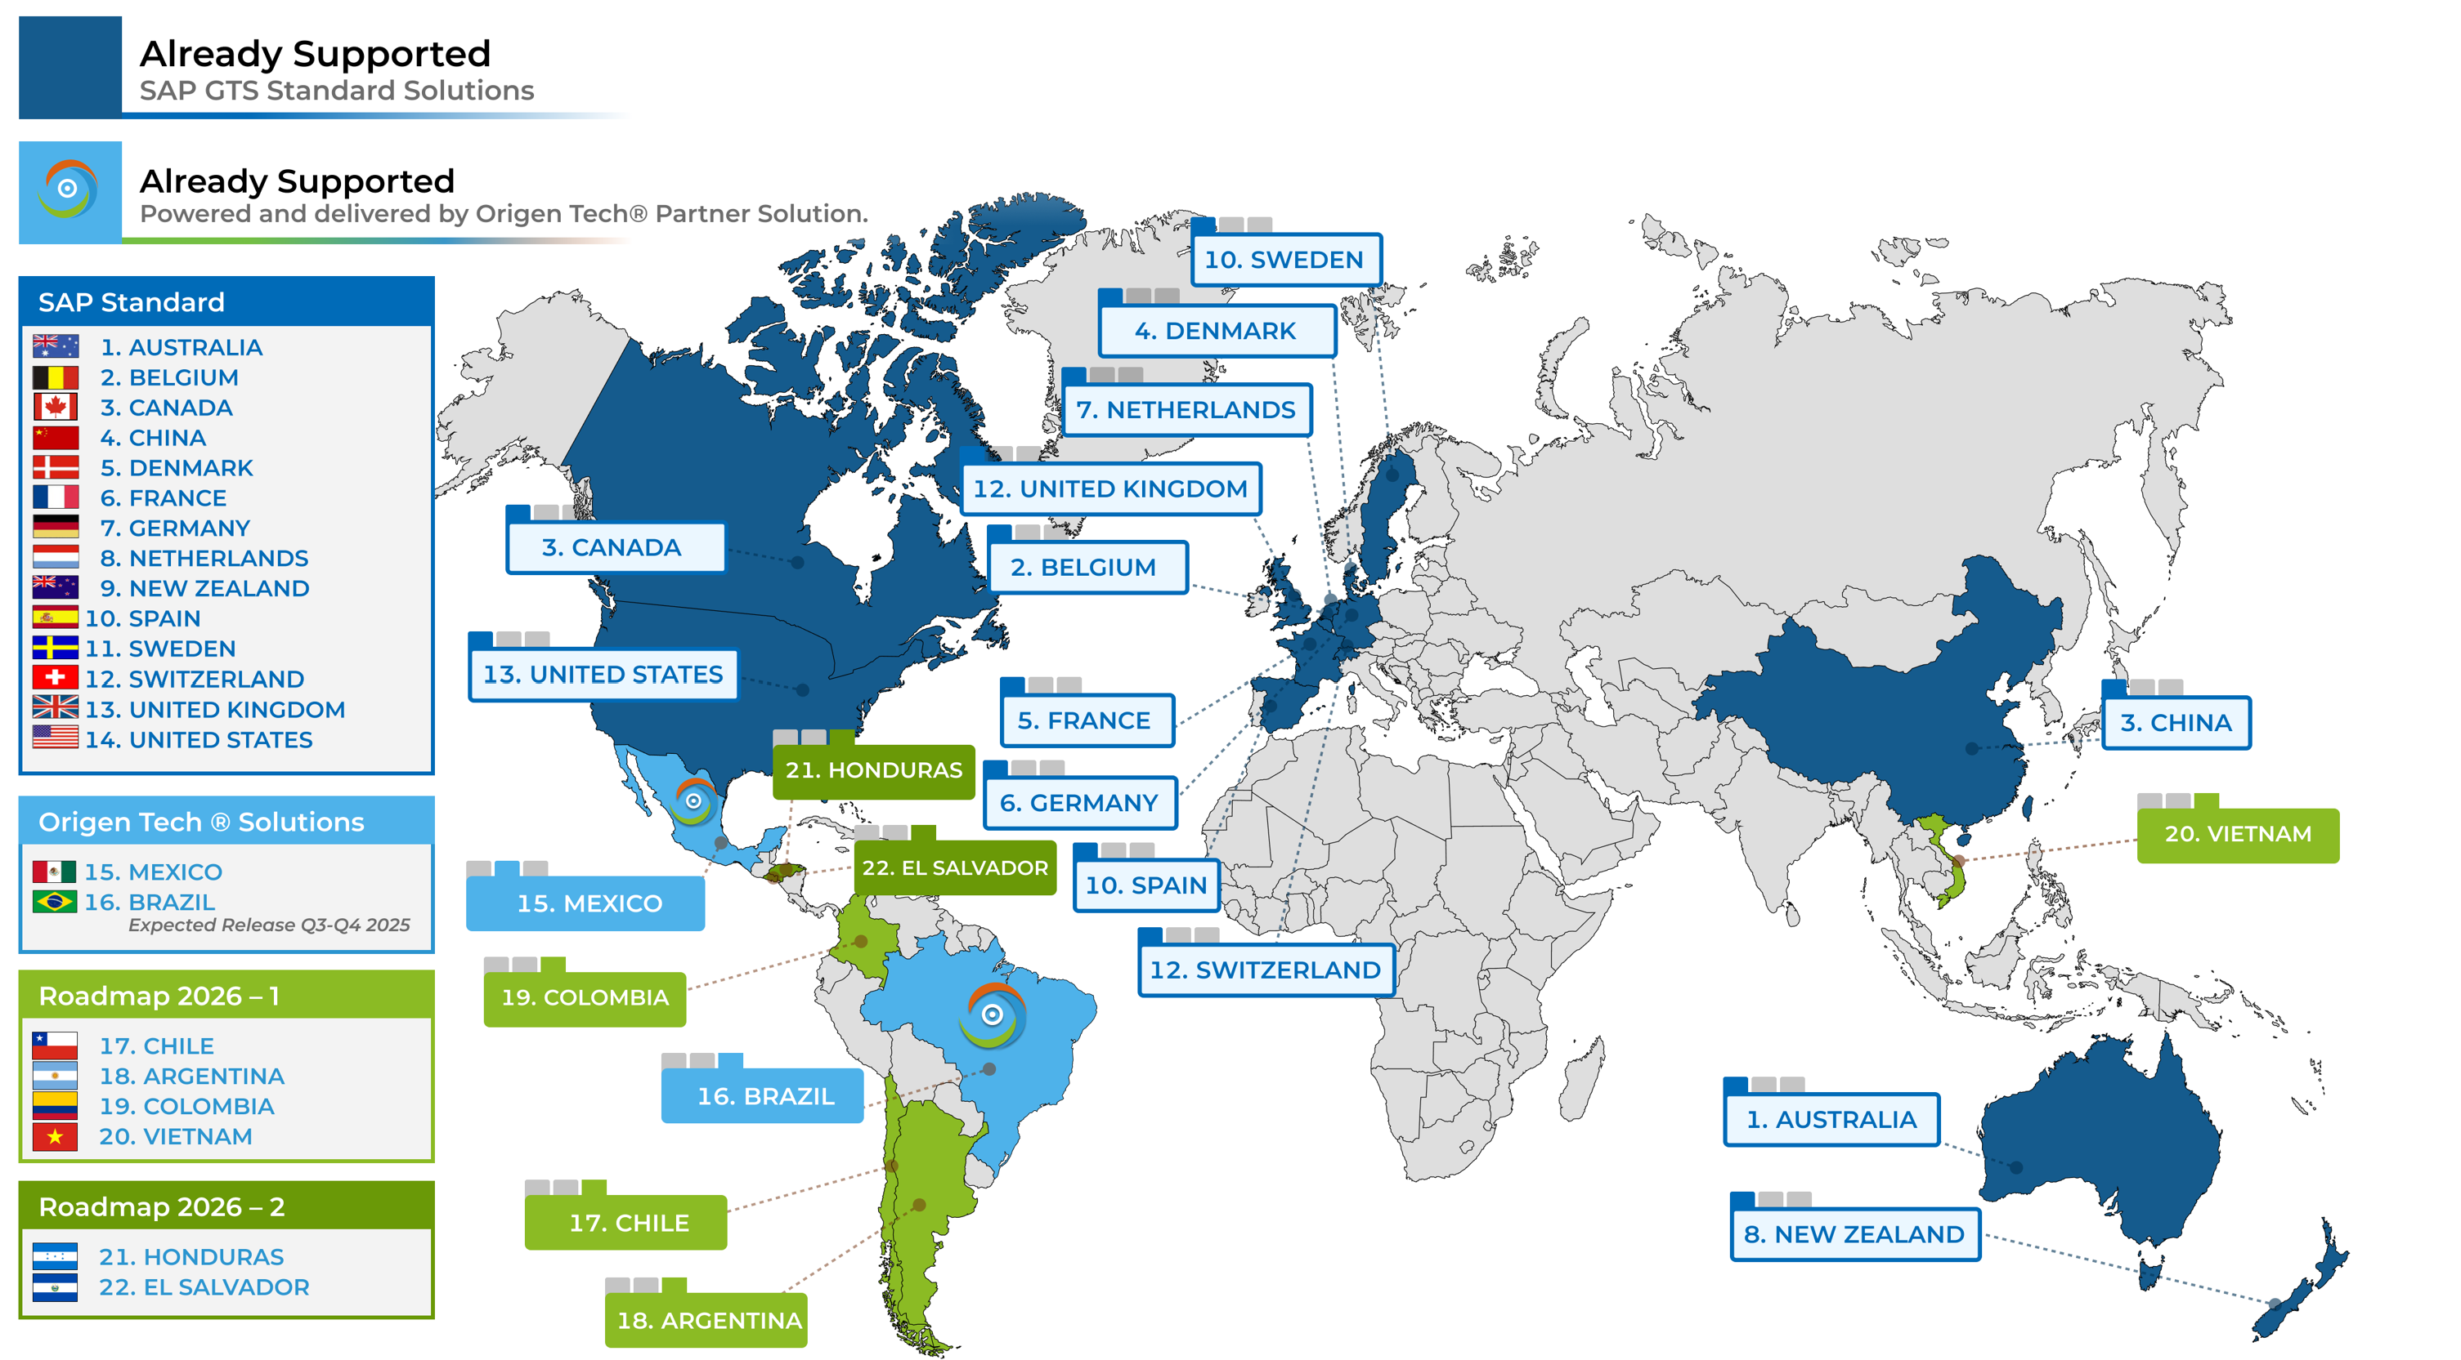
Nossos Serviços
SAP Global Trade Services
A development partner for SAP in Latin America, Central America, the Caribbean and Asia
Lead GTM Partner for SAP DRC​
Electronic Invoicing Solutions​
Partnership with Synchro (Brazil), the largest fiscal solutions provider, delivering integration with SAP DRC and Synchro
100+ Strong DEVOPS team​
For Product Development and
Innovation​
100+ countries requiring electronic document submissions to governments
Nossa ampla e exclusiva propriedade intelectual em vários países permite que nossos clientes multinacionais adotem as plataformas padrão do SAP Tax & Trade para operar em nível global.

Slide 10


Panorama Atual da Gestão do Comércio Internacional...
Frequentemente carece de flexibilidade, escalabilidade e automação
Com o SAP International Trade Management
Estabeleça uma plataforma central para...
Falta de Automatização e Integração: Os processos manuais e os sistemas desconectados geram ineficiências e erros nas operações comerciais.
Processos Comerciais Automatizados: Conformidade, documentação e geração de relatórios simplificados e automatizados para alcançar operações comerciais eficientes.
Visibilidade e Consciência Limitadas: Informação inadequada para identificar problemas existentes ou oportunidades de melhoria.
Análise e Relatórios Aprimorados: Aproveite a análise e os relatórios integrados para gerir de forma proativa uma ampla gama de operações.
Documentação e Comunicação Complexas: A papelada complicada e os métodos de comunicação desconexos dificultam a fluidez das transações comerciais.
Documentação e Comunicação Eficientes: Documentação simplificada e comunicação centralizada para interações comerciais sem interrupções.
Gestão de Usuários Limitada: Ferramentas inadequadas para gerenciar o acesso ao sistema.
Gestão de Riscos e Segurança Robustas: Ferramentas avançadas para identificar, avaliar e gerir os riscos relacionados ao comércio com medidas de segurança de dados reforçadas.
Processos e Conformidade Inconsistentes: Variedade de soluções utilizadas por país ou região sem uma conformidade normativa consistente.
Solução Global Única: Solução para dar suporte às operações em todo o mundo, garantindo a consistência e cumprindo, ao mesmo tempo, os requisitos específicos de cada país.
Notes:
The goal with our international trade portfolio is to create a central platform that has… talk through…

Slide 11


Impulsionando nosso crescimento
Estabelecimento de uma Aliança Global Universitária SAP | SAP AppHaus em torno da Conformidade
Inovação acadêmica por meio de colaborações da SAP com a Origen Tech
Empoderando o futuro talento da SAP com Conformidade, Impostos e Comércio da SAP como áreas de foco principais
Unindo a academia e a indústria, conectando estudantes, parceiros e empresas
Onboarding de aprendizes e funcionários na Origen Tech
Expandindo as Alianças Acadêmicas
Trabalhando com a Liderança da SAP para expandir para áreas de foco adicionais

Slide 12

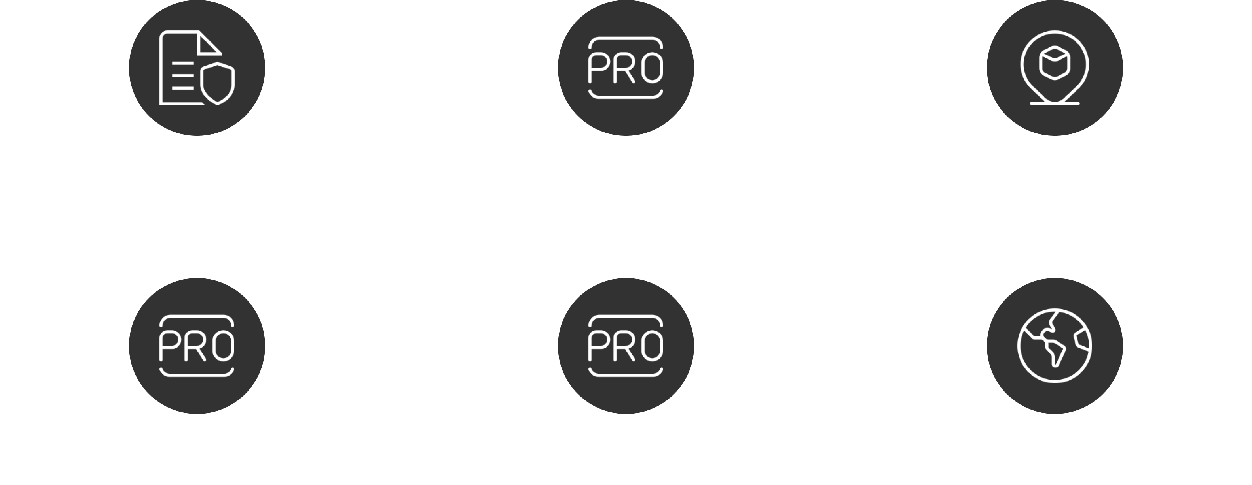
Por que a Origen Tech?
Parceiro de confiança em Conformidade e Localização da SAP
Especialistas Globais em Impostos e Comércio
Centros de Entrega Nearshore
Especialistas em SAP Multilíngues com Experiência
Parceiro SAP VAR Gold, Desenvolvimento de Produtos e Consultoria
Co-Inovação da SAP

Slide 13


Obrigado

